Slide 1
Формы оздоровительной работы в режимных моментах группы раннего развития
Подготовила:
воспитатель
Шадрина К.С.,Комелькова Н.Р.

Slide 2
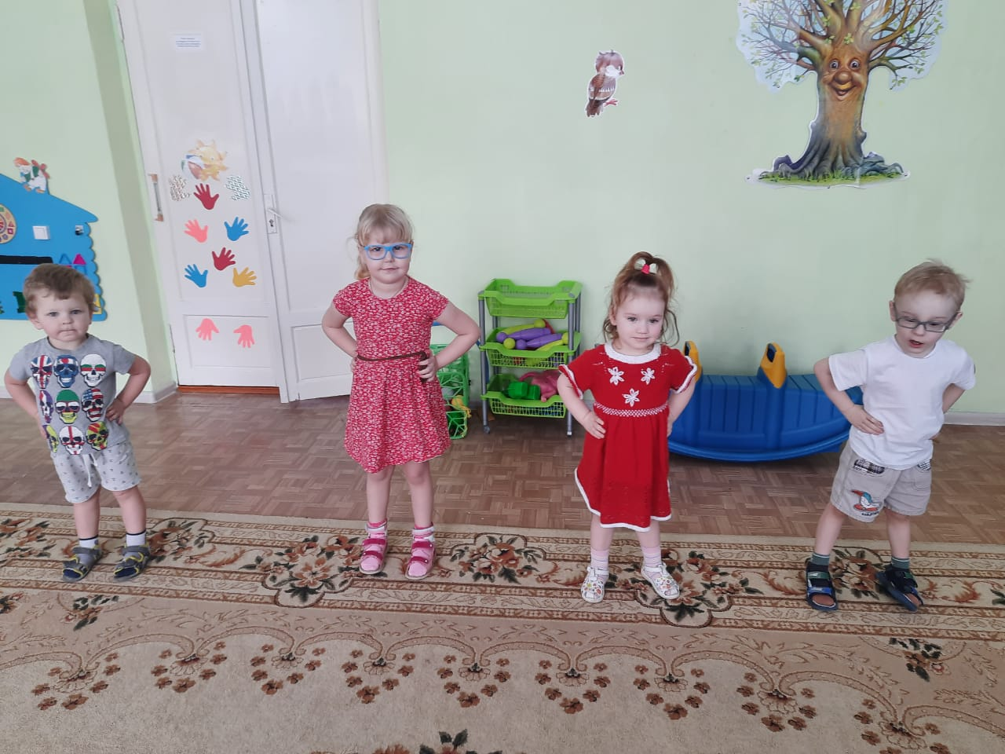
Утренняя гимнастика
Проводится ежедневно утром, до завтрака, в хорошо проветренной комнате. Гимнастика длиться не более 5 минут. Ежедневная утренняя гимнастика проводится в виде подвижной сюжетной игры, сопровождающейся стихами. Ребёнок выполняет движения, повторяя их за воспитателем.

Slide 3
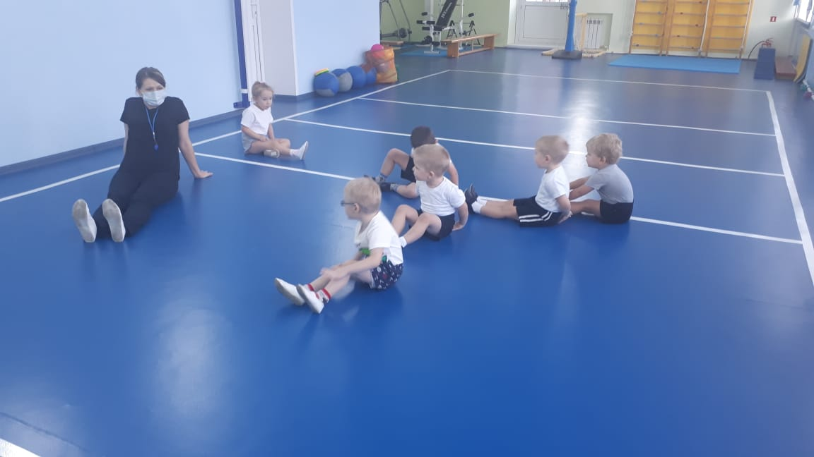
Занятие физической культурой
Занятия физической культурой развивают не только физические качества, но и образное мышление, речь, помогут малышам через игру прийти к осмыслению мира движений.

Slide 4
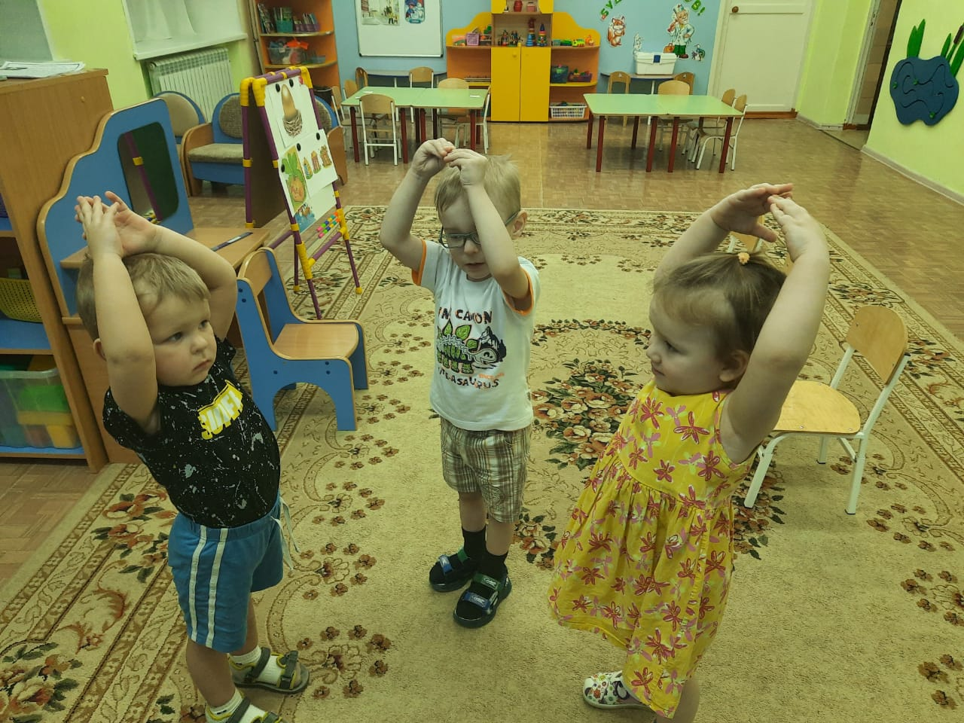
Физкультминутки
- кратковременные физические упражнения проводится в перерыве между занятиями, а также в процессе занятий, требующих интеллектуального напряжения.

Slide 5
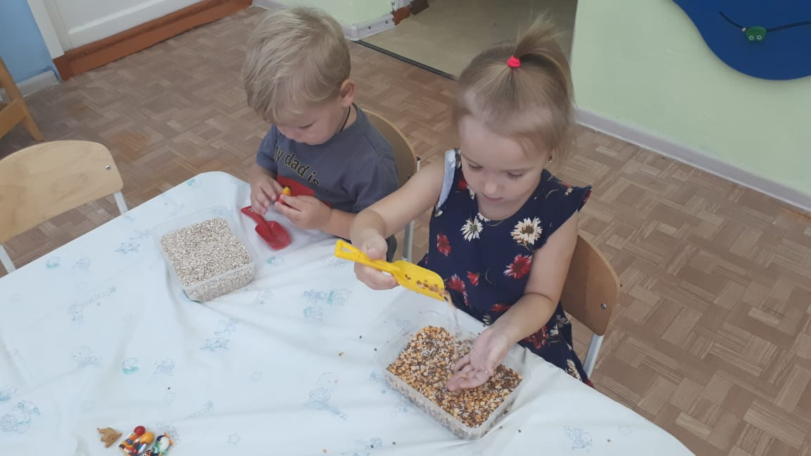
Пальчиковая гимнастика
Рекомендуются особенно детям с речевыми проблемами. Проводятся в любой отрезок времени индивидуально либо с подгруппой ежедневно. Пальчиковые игры дают возможность родителям и воспитателям играть с малышами, радовать их и, вместе с тем развивать речь и мелкую моторику. Благодаря таким играм ребёнок получает разнообразные сенсорные впечатления, у него развивается внимательность и способность сосредоточиваться. Такие игры формируют добрые взаимоотношения между детьми, а также между взрослым и ребёнком.

Slide 6
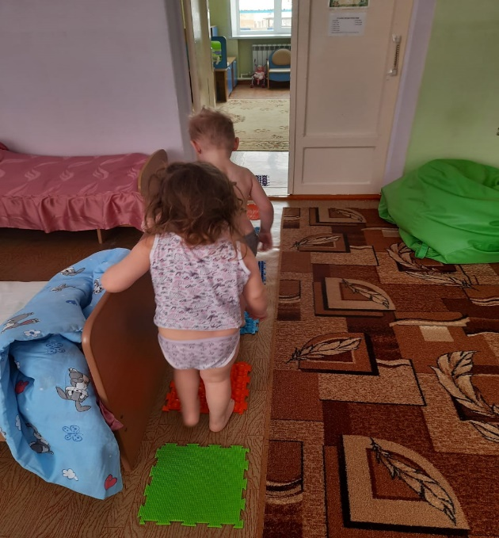
Закаливающие процедуры
Прекрасное и доступное средство профилактики заболеваний и укрепления здоровья. Оно является важным звеном в системе физического воспитания детей, обеспечивая тренировку защитных сил организма, повышение его устойчивости к воздействию постоянно изменяющихся условий внешней среды. Закаливание не лечит, а предупреждает болезнь, и в этом его важнейшая профилактическая роль.

Slide 7
Вывод:
Все эти вышеперечисленные формы и методы приносят огромную пользу детскому организму. Поэтому основной задачей педагога становится: укреплять и побуждать интерес воспитанников к физкультурно – оздоровительному процессу.
Для её решения необходимо развивать интерес детей к различным видам мероприятий. Только при правильном творческом подходе взрослых ребёнок может уяснить, что весь этот процесс – необходимая деятельность, интересная, увлекательная, весёлая игра, приносящая пользу организму.

